Slide 2
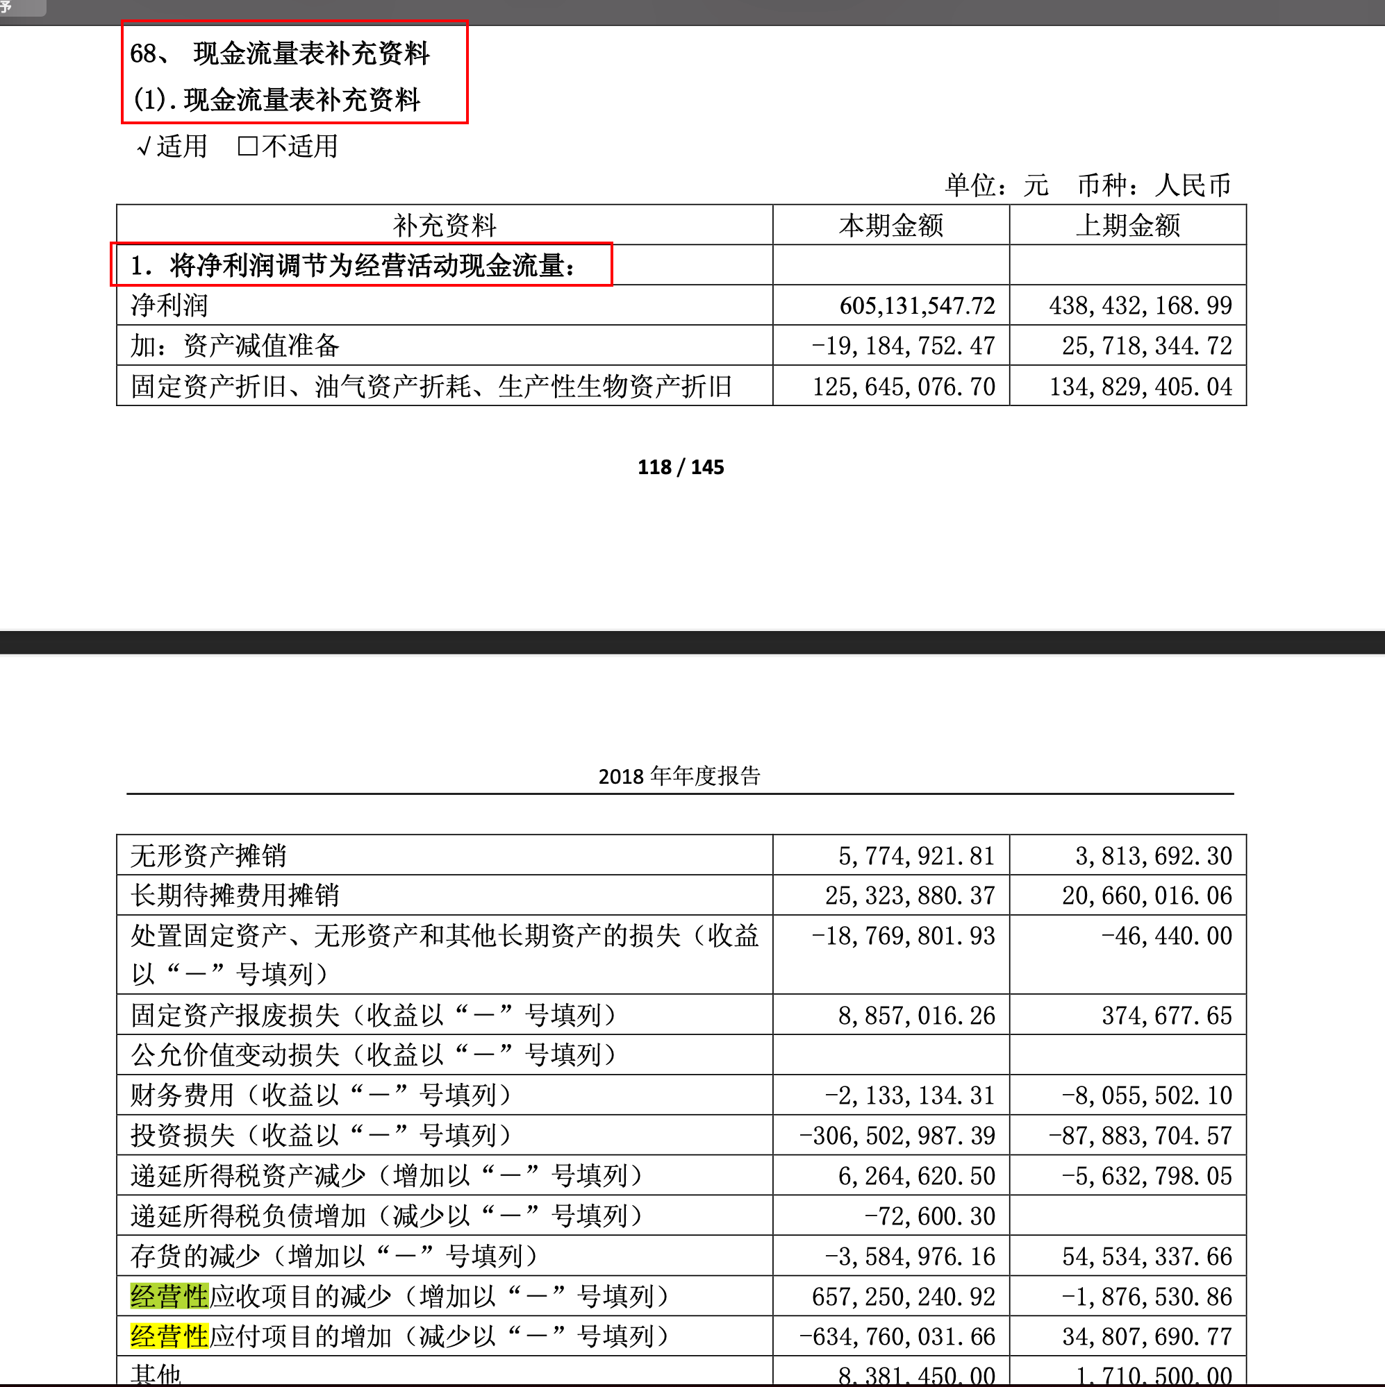

Slide 5


Slide 8
黄山可不用他

